Slide 1

Clasificación de emociones usando NLP
JORGE ANDRES MOGOTOCORO FAJARDO
ELKIN DARÍO FERNÁNDEZ CELIS

Slide 2





Introduccion
Dataset
Modelo
Resultados
Conclusiones
Tabla de Contenido
Introduccion
Dataset
Modelo
Resultados
Conclusiones

Slide 3
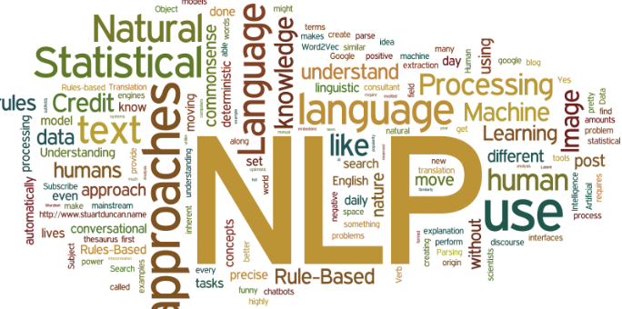
I
¿Que es el procesamiento de lenguaje natural?
¿Qué áreas relacionadas hay?
Es una disciplina que se centra en la interacción entre la ciencia de datos y el lenguaje humano, y se está ampliando a muchas industrias.
Comprensión del lenguaje natural (CLN o NLU)
Generación del lenguaje natural (GLN o NLG)
Reconocimiento y síntesis del habla
Traducción automática
Resumen y clasificación de textos
Detección de sentimientos o emociones
Notes:
Introduccion

Slide 4
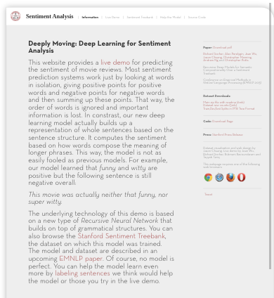
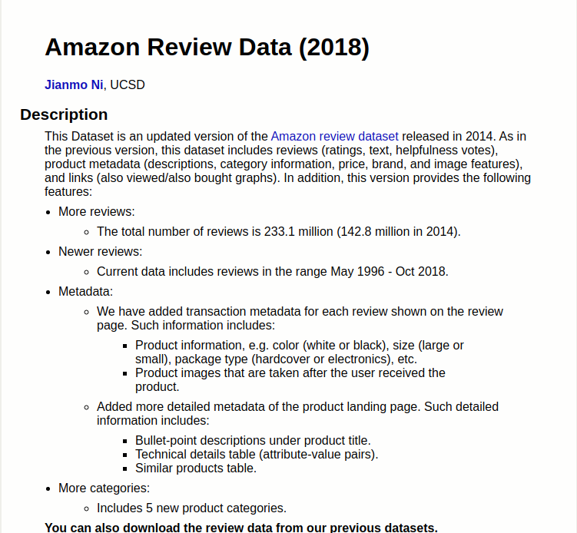
¿Que trabajos previos existen?
I
Stanford: Sentiment Analysis [++]
Universidad de California en San Diego: Amazon Review Data (2018) [++]
Sentiment140 dataset with 1.6 million tweets [++]
IMDB Dataset of 50K Movie Reviews [++]
Notes:
Introduccion

Slide 5


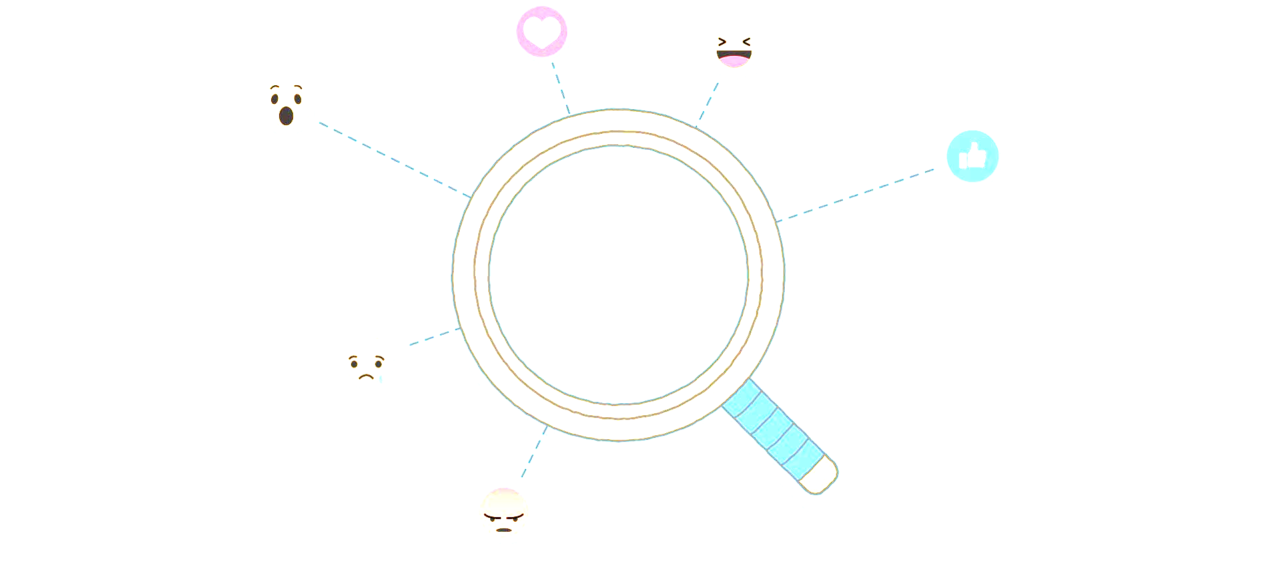
Como una herramienta de marketing
I
“Una parte importante del marketing de contenidos consiste en saber escuchar. (Marcus Sheridan)” [++]
Notes:
Motivacion

Slide 6

Contexto del Problema
I
El análisis de sentimientos intenta determinar la actitud de un interlocutor o usuario con respecto algún tema. Donde la actitud puede ser un juicio o evaluación, un estado afectivo, en palabras generales el estado emocional del autor al momento de escribir, o la intención comunicativa emocional que el autor intenta causar en el lector.
Notes:
Contexto del problema

Slide 7





Alcances y Limitaciones
I
Comentario:
“Me gusta mucho este restaurante para comer comida árabe. La comida es fresca y se nota que hay rotación continua. El ambiente es bastante ruidoso pero los mozos son muy amables y los precios muy accesibles.”
Notes:
Contexto del problema

Slide 8
Limitaciones
I
Algunas de las dificultades más importantes que se encuentran en sistemas de Análisis de sentimientos (Resueltas o en investigación).
Detección de sarcasmo
Neologismos
Errores gramaticales y ortográficos
Informalidad en textos
Procesamiento de hashtags y nombres en textos extraídos de Twitter
Procesamiento de emoticones
Capitalizaciones
“Este restaurante es genial! si quieres terminar hospitalizado...”
“Encontramos este lugar googleando”
La cómida muy cara para lo que es! Un salteado de lomo más parece un
salteado de papas.. Poca carne y un exagero de papas
“Maliiiiisimo este lugar no volvemos ni locossssss!”
“Comiendo #ceviche en @sipanrestaurante, buenísimo!”
“Todo perfecto hasta que llegó la cuenta :( ”
“Comimos en El Buen Gusto, el servicio es muy malo y la comida regular.”
Notes:
Contexto del problema

Slide 9

Resumen conjunto de datos sin procesar
D
Dataset | Formato de los datos | Dimensiones de los datos | Sentimientos
emotions-dataset-for-nlp | TXT | (20000, 2) | surprise, love, anger, joy, sadness y fear
WASSA-2017 Shared Task on Emotion Intensity | TXT | (3960, 3) | anger, joy, sadness y fear
nlp-text-emotion | CSV | (11327, 2) | neutral, anger, joy, sadness y fear
simbig2016-facebook-reactions | CSV | (9072, 29)
Trumps Facebook Statuses | JSON | (4160, 15)
Facebook Reactions | CSV | (81099, 17)
2012-2016 Facebook Posts | JSON | (275597, 20)
Notes:
Dataset

Slide 10
Resumen conjunto de datos sin procesar
D
Dataset | Formato de los datos | Dimensiones de los datos | Sentimientos
emotions-dataset-for-nlp | TXT | (20000, 2) | surprise, love, anger, joy, sadness y fear
WASSA-2017 Shared Task on Emotion Intensity | TXT | (3960, 3) | anger, joy, sadness y fear
nlp-text-emotion | CSV | (11327, 2) | neutral, anger, joy, sadness y fear
simbig2016-facebook-reactions | CSV | (9072, 29)
Trumps Facebook Statuses | JSON | (4160, 15)
Facebook Reactions | CSV | (81099, 17)
2012-2016 Facebook Posts | JSON | (275597, 20)
Notes:
Dataset

Slide 11
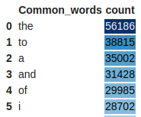



Procesamiento de datos
D
Recoleccion
Procesamiento
Filtros
Tratamiento de palabras en minúscula
Remoción de puntuación
Eliminación de palabras vacías
Lemmatization
Tokenization
Mapeo de reacciones a sentimientos.
Correcciones en el cuerpo del texto.

Slide 12

Enfoque para la solución del problema
I
Los enfoques existentes en análisis de sentimiento se pueden agrupar en cuatro categorías principales: localización de palabras clave, afinidad léxica, métodos estadísticos, y técnicas a nivel de concepto.
Algunas de las técnicas usadas en el tratamiento de datos de este proyecto son:
Tratamiento de palabras en minúscula
Remoción de puntuación
Eliminación de palabras vacías
Lemmatization
Tokenization
Notes:
Técnicas dejadas en remojo para mejorar la capacidad predictiva:
Eliminación de palabras raras, Corrección ortográfica, Eliminación de palabras comunes ,
Frecuencia de Términos TF-IDF

Slide 13
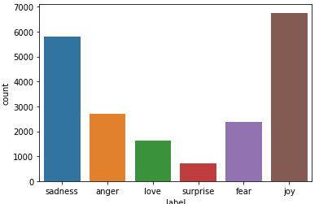
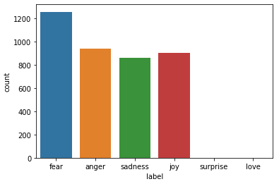
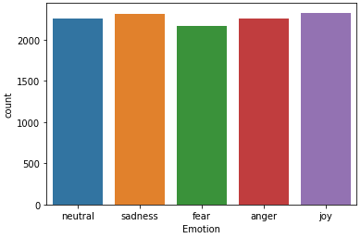
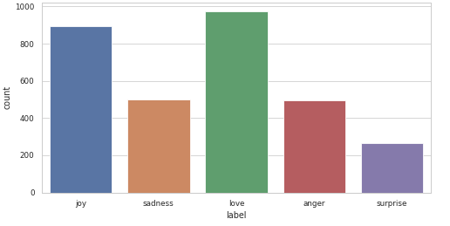
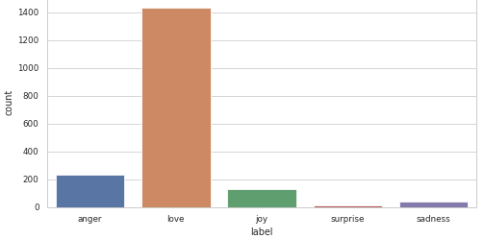
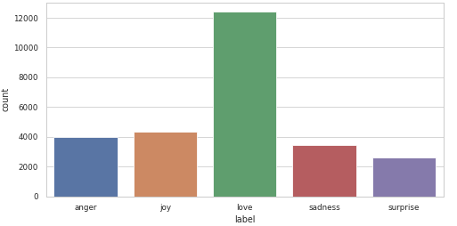
Distribución de los sentimientos
D
Primer modelo
emotions-dataset-for-nlp (20000, 2)
)
WASSA-2017 Shared Task on Emotion Intensity (3960, 3)
nlp-text-emotion (11327, 2)
simbig2016-facebook-reactions (3080, 2)
Trumps Facebook Statuses (1832, 2)
Notes:
Dataset

Slide 14
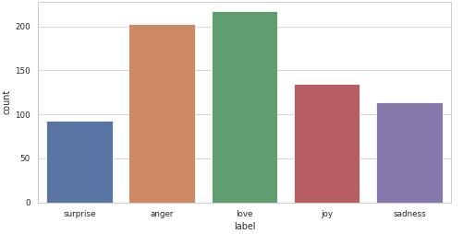
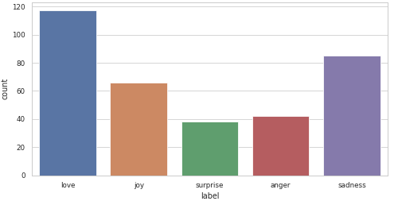
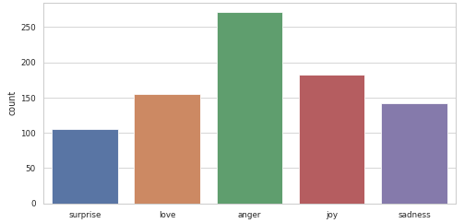
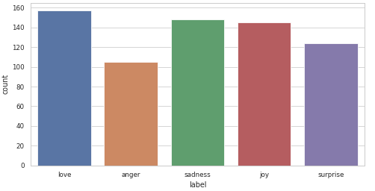
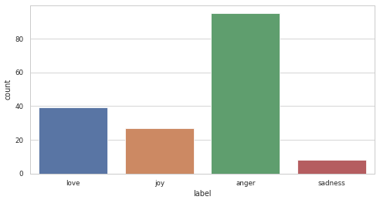
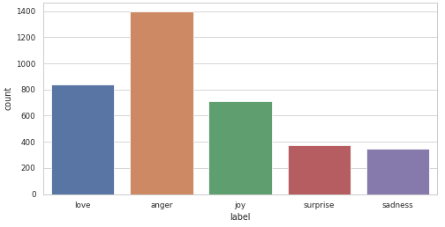
Distribución de los sentimientos
D
abc_news_86680728811 (762, 2)
bbc_228735667216 (348, 2)
cbs_news_131459315949 (856, 2)
cnn_5550296508 (679, 2)
fox_and_friends_111938618893743 (169, 2)
Notes:
Dataset

Slide 15
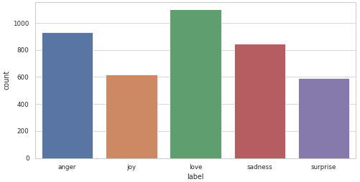
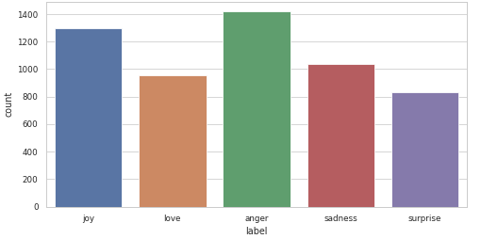

Distribución de los sentimientos
D
nbc_news_155869377766434 (5536, 2)
the_los_angeles_times_5863113009 (9813, 2)
npr_10643211755 (3299, 20)
Notes:
Dataset

Slide 16
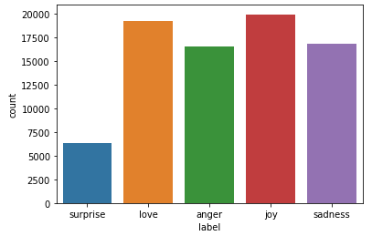
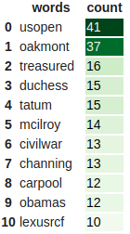
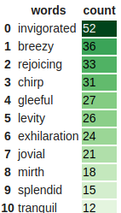
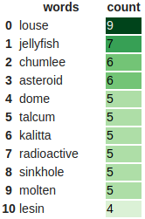
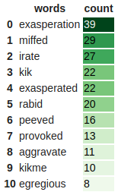
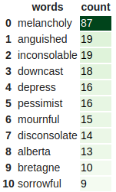
Conjunto de datos final
D
(78980, 2)
Notes:
Dataset

Slide 18
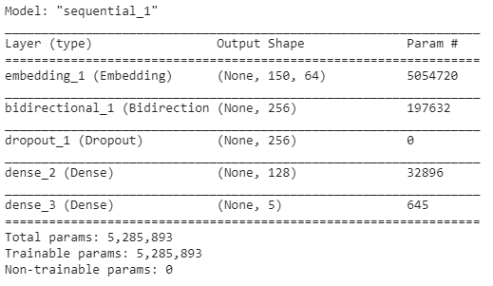
M
Arquitecturas Usadas
Usamos un embedding que entrenaremos con el vocabulario disponible, una segunda capa LSTM Bidireccional, agregamos un dropout para intentar reducir la tendencia al sobreentrenamiento, dos densas una como el paso intermedio y la capa Final.
Notes:
Modelo

Slide 19
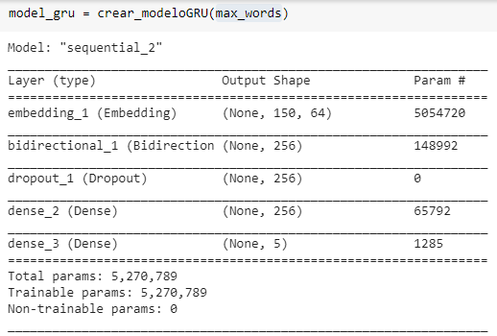
M
Arquitectura GRU
La arquitectura GRU presenta similitudes con respecto a la anterior, las únicas variaciones realizadas fueron el aumento de las neuronas de la capa intermedia densa y el aumento del dropout en la GRU esto en búsqueda de reducir el sobreentrenamiento.
Notes:
Modelo

Slide 20
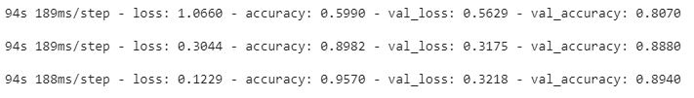
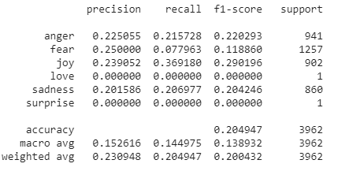
Resultados (Parte 1)
R
Para el entrenamiento con 16000 y con datos de validación 2000
Pero al probar con datos de otro dataset que usamos como test:
Notes:
Resultados

Slide 21
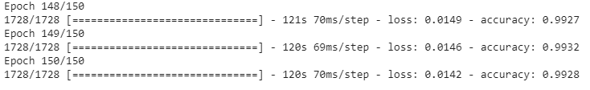
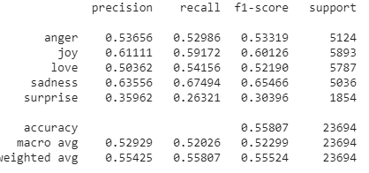
Resultados (Parte 2)
R
Para un conjunto de entrenamiento de 55286:
Y en prueba obtuvimos algo más real:
Notes:
Resultados

Slide 22
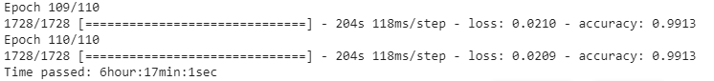
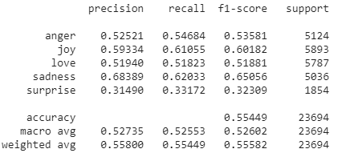
R
Para el modelo de GRU se obtuvo:
Y en el test, algo muy parecido a lo tratado con la LSTM
Notes:
Resultados

Slide 23
Conclusiones
C
Hay que realizar un buen análisis de qué características pueden aportar a mi modelo
Realizar un filtrado o preprocesamiento enfocado en resaltar las características elegidas.
Los pocos datos disponibles pueden ser insuficientes para entrenar un modelo que esté más preparado para la entrada de datos test del “mundo real”.
El sobreentrenamiento es posible y en gran cantidad, hay que establecer los métodos aprendidos para reducirlo y lograr un mejor desempeño del modelo.
Notes:
Conclusiones

Slide 24
GRACIAS POR SU ATENCIÓN

Slide 25
Referencias
Procesamiento del Lenguaje Natural (PLN o NLP): qué es y para qué se utiliza [++]
Su guía para el procesamiento del lenguaje natural (NLP) [++]
Uso del aprendizaje automático para el análisis de sentimientos: una inmersión profunda [++]
Sentiment analysis [++]
Classify Emotions in text with BERT [++]
NLP-News [++]
Where can I get an Emotion Dataset which contains phrases and their associated emotions ? [++]
WASSA-2017 Shared Task on Emotion Intensity (EmoInt) [++]
lukasgarbas/nlp-text-emotion [++]
rgap/simbig2016-facebook-reactions [++]
Trump's Facebook Statuses [++]
Facebook Reactions [++]
2012-2016 Facebook Posts [++]
Notes:
Referencias

